Slide 1


ĐỀ TÀI:
XÂY DỰNG WEBSITE BÁN ĐIỆN THOẠI DI ĐỘNG
ĐỒ ÁN MÔN HỌC
PHÁT TRIỂN PHẦN MỀM if MÃ NGUỒN MỞ
Giảng viên hướng dẫn: Th.s Tống Thanh Văn

Slide 2
Thành viên nhóm
ĐỒ ÁN MÔN HỌC
PHÁT TRIỂN PHẦN MỀM MÃ NGUỒN MỞ
Nguyễn Công Mạnh Tân 1911061861
Đặng Thanh Quy 1911062547
Nguyễn Đoàn Quốc Thắng 1911061003
Đặng Lưu Quốc Tiến 1911062603

Slide 3

01
GIỚI THIỆU ĐỀ TÀI
Giới thiệu tổng quan về đề tài
02
MỤC TIÊU ĐỀ TÀI
Chức năng và mục tiêu đề tài
Nội dung chính
Đề tài: Xây dựng website bán điện thoại di động
03
CÔNG NGHỆ SỬ DỤNG
Giới thiệu công nghệ sử dụng trong đề tài
04
DEMO SẢN PHẨM
Chạy demo sản phẩm, trình bày chức năng của sản phẩm
ĐÁNH GIÁ KẾT QUẢ

Slide 4

Phần 1: Giới thiệu đề tài
Ngày nay, trong thời kì phát triển về công nghệ thông tin thế hệ trẻ chúng ta đều cần những chiếc điện thoại hay laptop để làm việc nhất là trong thời kì covid vừa qua đã chỉ rõ sự cần thiết của các thiết bị. Nắm bắt nhu cầu rất lớn từ khách hàng nên nhóm em quyết định Xây dựng website bán Điện thoại di động vừa giúp khách hàng tiện lợi hơn trong việc mua sắm vừa có thể chọn cho mình một chiếc điện thoại phù hợp với nhu cầu của bản thân trong công việc và học tập.

Slide 5
Phần 2: Mục tiêu đề tài
Mục tiêu về đề tài xây dựng website bán Điện thoại di động nhóm chúng em chú trọng vào giao diện đơn giản, dễ sử dụng, đầy đủ các tính năng cơ bản như là danh mục sản phẩm, loại sản phẩm, giá sản phẩm, mô tả chi tiết về sản phẩm nhằm giúp khách hàng có nhiều sự lựa chọn.
Có các chức năng đăng ký, đăng nhập khách hàng. Khi khách hàng thích sản phẩm có thể thêm sản phẩm vào giỏ hàng và thanh toán,…
Ở trang Admin quản lý thì nhóm chúng em đề ra mục tiêu với các chức năng như: quản lý sản phẩm, loại sản phẩm, quản lý nhân viên và khách hàng, quản lý đơn hàng, chi tiết đơn đặt hàng, quản lý về góp ý phản hồi và một số chức năng khác,…

Slide 6



Phần 3: Công nghệ sử dụng
Ngôn ngữ lập trình PHP
MySQL
PHP là từ viết tắt của thuật ngữ Personal Home Page. Đây là một dạng mã lệnh hoặc một chuỗi ngôn ngữ kịch bản. Trong đó, ngôn ngữ PHP chủ yếu được phát triển để dành cho những ứng dụng nằm trên máy chủ
MySQL là một hệ thống quản trị cơ sở dữ liệu mã nguồn mở (Relational Database Management System, viết tắt là RDBMS) hoạt động theo mô hình client-server

Slide 7
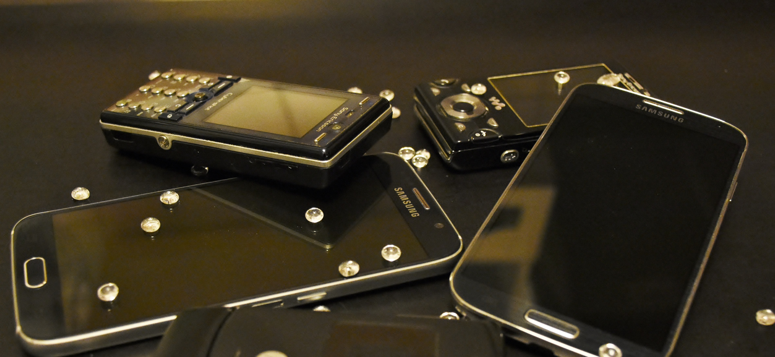

WEBSITE BÁN ĐIỆN THOẠI DI ĐÔNG
DEMO
SẢN PHẨM

